Slide 1
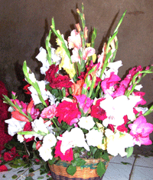
স্বাগতম

Slide 2
শিক্ষক পরিচিতি
মোঃ শহিদুল ইসলাম
সহকারি শিক্ষক
পারুলিয়া উচ্চ বিদ্যালয় এন্ড কলেজ
মোবাইল নং-০১৭61511624
Shahidulwww.eia@gmail.com

Slide 3
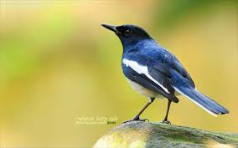
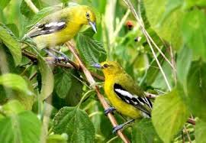
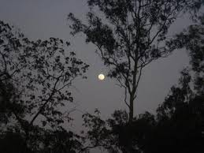
নিচের ছবি গুলো দেখ ?

Slide 4
পাখির কাছে ফুলের কাছে

Slide 5
শিক্ষণফল
কবি পরিচিতি বলতে পারবে ?
প্রকৃতির রূপ ব্যাখ্যা করতে পারবে ?
মানূষের সাথে নিসর্গপ্রেমের ব্যাখ্যা করতে পারবে ?

Slide 6
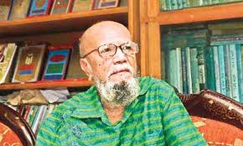
কবি পরিচিতি
আল মাহমুদ
১১ ই জুলাই
‘গণকন্ঠ’ ও ‘কর্ণফুলী’
‘কালের কলস’
‘আগুনের মেয়ে’
ব্রাহ্মণ বাড়িয়া
১৯৩৬ ইং

Slide 7
আদর্শ পাঠঃ
*এক্ষেত্রে শিক্ষক পাঠটি ভাল ভাবে উপস্থাপন করবেন ।
সরব পাঠঃ
*শিক্ষকের নির্দেশে দুই থেকে তিন জন শিক্ষার্থী পাঠ উপস্থাপন করবে, বাকী সকল
শিক্ষার্থী মনযোগ সহকারে শুনবে , এবং পাঠে ভুল থাকলে তা উপস্থাপন করবে।

Slide 8
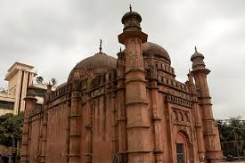
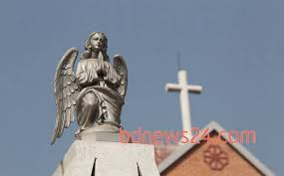
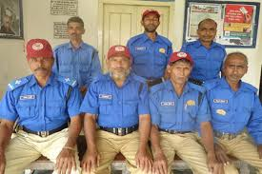
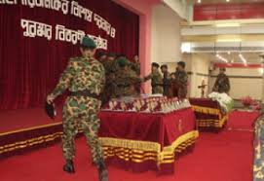
মিনার
গম্বুজযুক্ত দালান
খ্রিষ্টানদের উপাসনালয়
গির্জে
প্রহরী
চৌকিদার
রাজসভা
দরবার

Slide 9
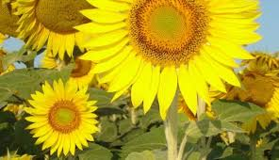
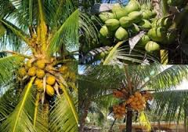
ছবি গুলো দেখ ?

Slide 10
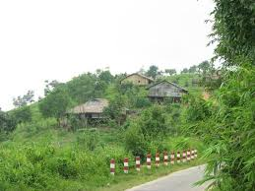
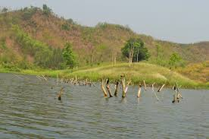

Slide 11
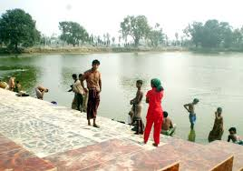
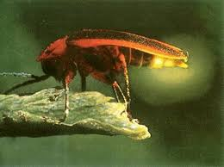
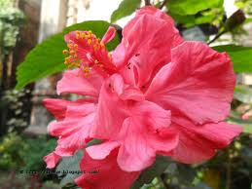
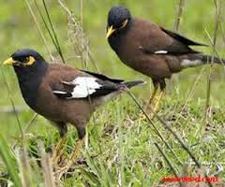

Slide 12
দলগত কাজ
নিসর্গ-প্রেম বলতে কবি কি বুঝিয়েছেন ব্যাখ্যা কর ।
প্রকৃতির সাথে মানব প্রেমের যে গভীর সম্পর্ক কবির ভাষায় বর্ণনা কর ।

Slide 13
মূল্যায়ন
“পাখী কাছে ফুলের কাছে” কাব্যটি কার লেখা ?
কবি ডাবের সাথে কিসের তুলনা করেছেন ?
ফুল পাখিরা সব কি বলে - জুড়লো কলরব ?

Slide 14
বাড়ির কাজ
** আল মাহমুদের উদ্ধৃত কবিতা অংশ দু’টিতে প্রকৃতি-প্রেমের যে প্রতিচ্ছবি ফুটে উঠেছে-তা বিশ্লেষণ কর ।

Slide 15
ধন্যবাদ

